Slide 1




SOMOS ARBUSTA |
EXPRESS: HASHING

Slide 2

REPASO GENERAL |
SEGUIMOS CONOCIENDO EXPRESS
En equipo trabajamos para levantar el servidor, utilizar los métodos de http, configurar las vistas, conectar la base de datos, crear un CRUD..
Ahora nos toca encriptar y validar información

Slide 3
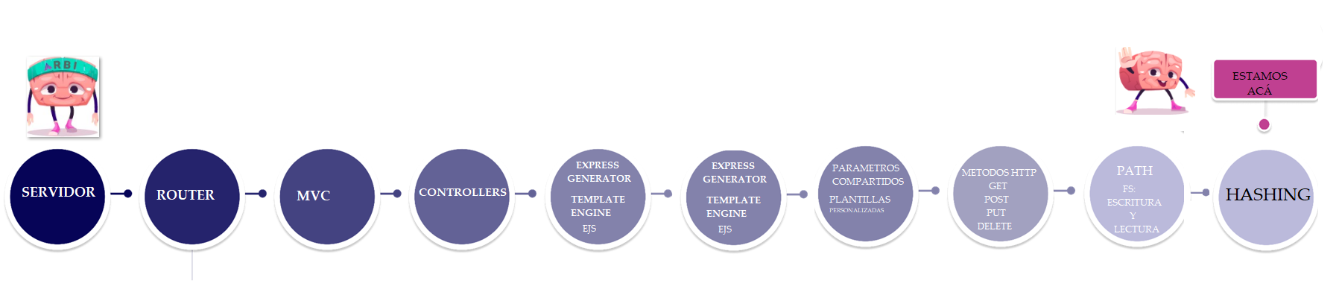

LÍNEA DE TIEMPO | EXPRESS
Como éste equipo está a full.. También aprendimos a conectar la base de datos

Slide 4





OBJETIVO CLASE DE HOY|
1-CONOCER LOS CONCEPTOS DE HASHING Y SU IMPLEMENTACION.
2-INSTALAR Y UTILIZAR BCRYPT

Slide 5
HASHING|
“
Cuando trabajamos con datos
sensibles es fundamental
almacenarlos encriptados, para
preservar la información en caso
de que un tercero acceda a ella.”

Slide 6

QUÉ ES UN HASH|
En informática, las funciones de hasheo nos permiten encriptar
datos. Es decir, transformar un texto plano en una nueva serie de
caracteres -con una longitud fija- imposible de descifrar para el
ojo humano.
Es por eso que estas funciones vienen acompañadas de dos
características principales:
➔ la opción de encriptar un dato
➔ la opción de comparar un dato entrante con un dato
hasheado para verificar si coinciden o no

Slide 7
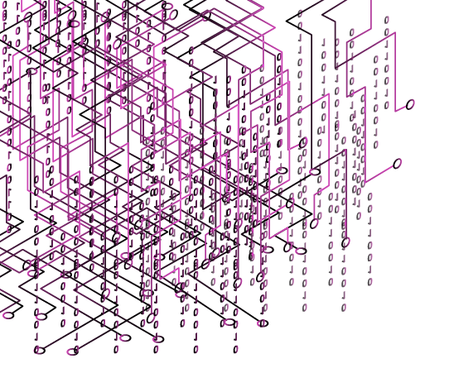



. bycrypt |
El paquete bycrypt nos permite
incorporar estas funciones en
nuestro proyecto de Node.
Para usarlo hay que instalarlo a
través de npm.
DAA
DIGITAL INTERACTION

Slide 8

.hashSync()|
Es un método que trae el paquete bcrypt que nos va a permitir
encriptar datos. Recibe dos parámetros:
● El dato que queremos encriptar
● La sal que le queremos añadir a la encriptación
¿Qué es la sal?
Un pequeño dato añadido que hace que los hash sean
significativamente más difíciles de crackear. En este contexto
se le suele pasar 10 o 12.
DAA
DIGITAL INTERACTION

Slide 9

.compareSync()|
Es un método que trae el paquete bcrypt que nos va a permitir
comparar un texto plano contra un hash para saber si
coinciden o no. Este método retorna un booleano y recibe dos
parámetros:
● El primero, el texto plano
● El segundo, el hash con el que lo queremos comparar
DAA
DIGITAL INTERACTION

Slide 10
INFORMACIÓN IMPORTANTE|
★ hash() y compare() se ejecutan de manera asincrónica, es
decir que no bloquea la ejecución del resto del código.
★ hashSync() y compareSync() se ejecutan de manera
sincrónica, es decir que bloquea la ejecución del resto del
código hasta que termine con la operación.

Slide 11










Gracias
por participar
/arbustait
WWW.ARBUSTA.NET
Notes:
Agregar e mail al thank you

